Slide 1
이 문제의 풀이를 알려줘
2023-06-19 최종 발표본
컴퓨터공학과 4학년 심현섭(B811101)
Notes:
이 문제의 풀이를 알려줘

Slide 2
Index
간단 소개
데이터 수집
테스트 케이스 제안
추후 계획

Slide 3
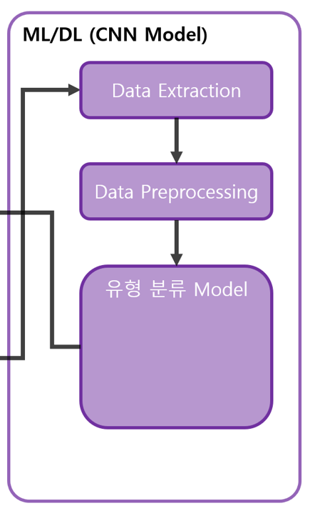


1. 간단 소개 – ML 설계도
JSON
WordToBert
Word Embedding
Tokenization
Notes:
Word Embedding

Slide 4
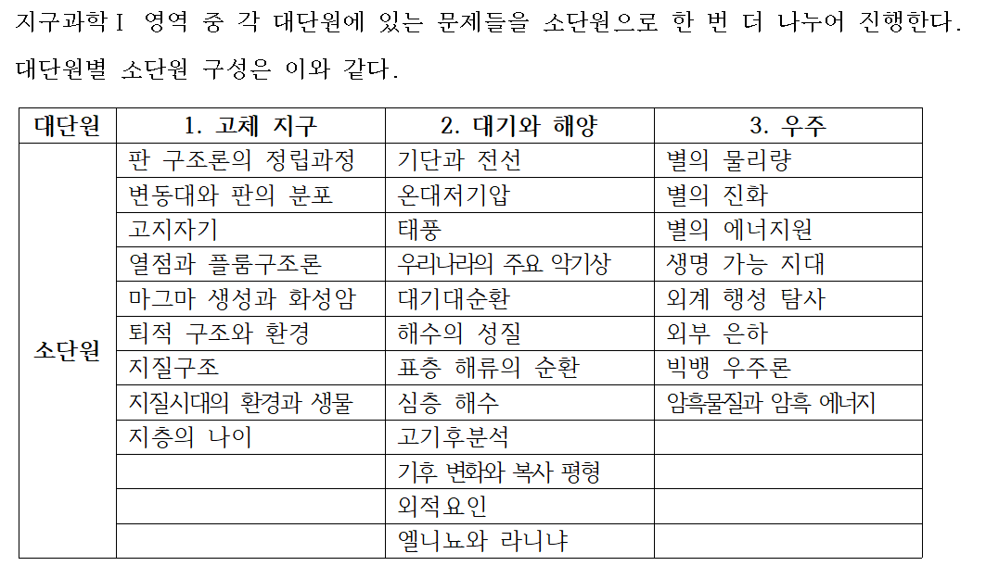
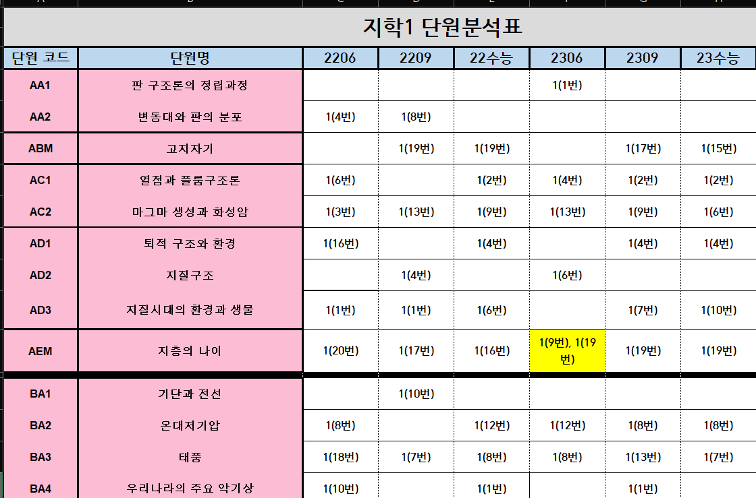
1. 간단 소개 – 유형 분류표
Category
[ 0 , 0 , 0 ] : 0 or 1
Notes:
- Category

Slide 5
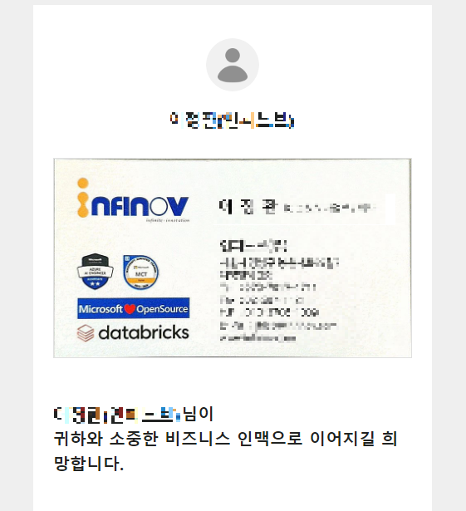
1. 간단 소개 – 기술 자문
Q. AI가 유형을 판단하기 위해서는 적어도 어느 정도 양의 데이터가 필요한가요?
“신뢰도가 높은 클래스를 얻기 위해선
적어도 3,000개의 데이터는 있어야 한다.“
Notes:
ai가 유형을 판단하기 위해서는 적어도 어느정도의 데이터가 필요한가요?

Slide 6
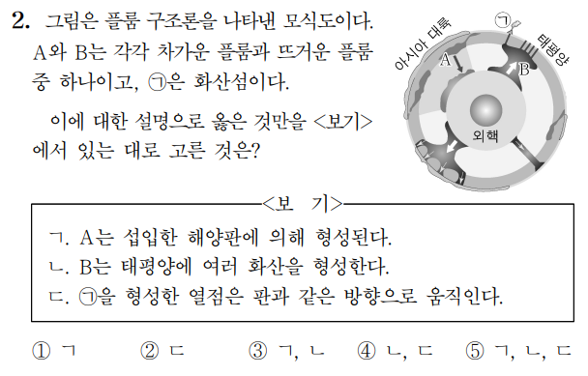

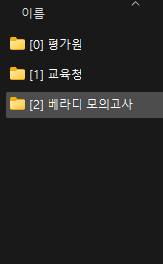
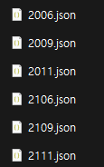
2. 데이터 수집 – 데이터 분석
첫 발문
to JSON
Notes:
첫 발문

Slide 7

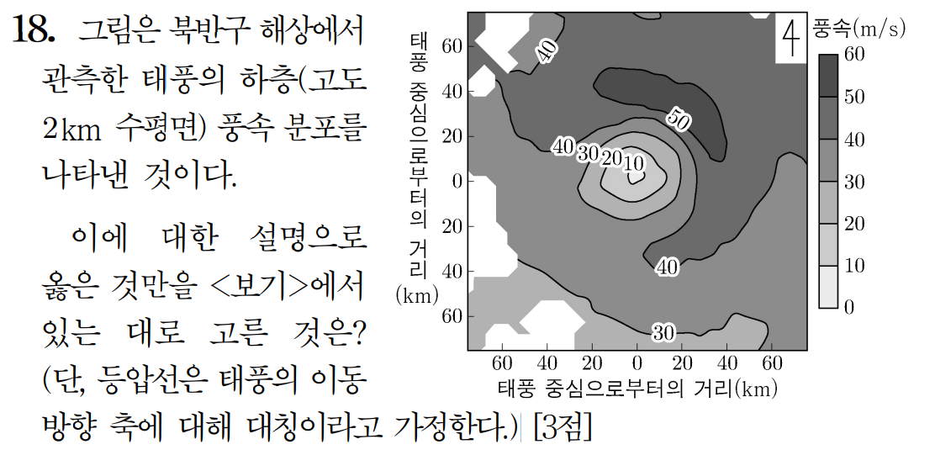
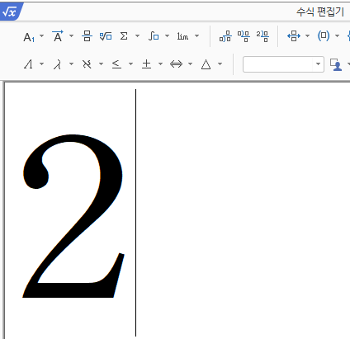
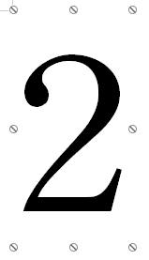
2. 데이터 수집 – 발생한 문제점 (1/2)
PDF to Json
Ctrl+C -> V
한글(HWP)에서 쓰여진 수식은
‘그림’으로 인식됨.
Notes:
pdf to Json

Slide 8

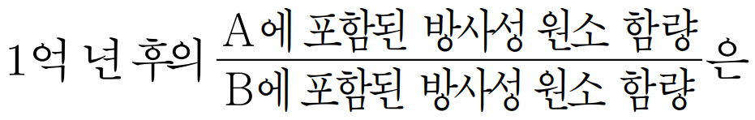
2. 데이터 수집 – 발생한 문제점 (2/2)
사실 : 입력층에 가장 중요한 것은 ‘정확한 데이터’이다.
의문점 : 수많은 데이터를 다 일일히 확인해가며 수정해야 하는가?
결론 : 그럴 필요 없다.
Notes:
입력층에 가장 중요한 것은 ‘정확한 데이터’이다.

Slide 9
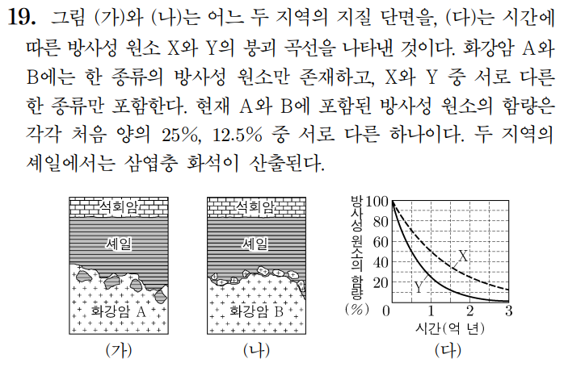
2. 데이터 수집 – 해결방안
‘유형’을 판단하는 데에
중요하지 않은 내용이다.
‘정규 표현식’을 통한 제거
Notes:
유형을 판단하는 데에 중요하지 않은 내용이다.

Slide 10


3. 테스트 케이스 제안 – 기본
1. Train Set : 사설 모의고사, 일반 문제집 (6)
2. Validation Set : `22년까지 평가원, 교육청 모의고사 (2)
3. Test Set : 올해 평가원, 교육청 모의고사 (2)
(한 번도 사용되지 않음, 정답 비공개)
Notes:
- 기본 테스트 케이스

Slide 11
3. 테스트 케이스 제안 – 심화
- 메타모픽 테스트 케이스
모델의 구조와 내부 동작에 대한 분석 없이 모델을 직관적으로 평가
정확도, 정밀도 측정 지표를 객관적으로 얻을 수 있다.
머신러닝에 나타나는 ‘오라클 문제’ : 기대 결과를 사전에 알아야 되는 점
나병우, 강동수.(2022).CNN 이미지 분류 모델을 위한 메타모픽 테스트 케이스 생성 기법.정보과학회 컴퓨팅의 실제 논문지,28(1),33-41.
장종인, 백종문.(2018).퍼포먼스 메타모픽 테스팅을 위한 데이터 마이닝 기반 메타모픽 관계 검사 방법 제안.한국정보과학회 학술발표논문집,(),435-437.
Notes:
- 기본 테스트 케이스

Slide 12
3. 테스트 케이스 제안 – 심화
원본
문자 교체
문자 삽입
문자 삭제
나병우, 강동수.(2022).CNN 이미지 분류 모델을 위한 메타모픽 테스트 케이스 생성 기법.정보과학회 컴퓨팅의 실제 논문지,28(1),33-41.
장종인, 백종문.(2018).퍼포먼스 메타모픽 테스팅을 위한 데이터 마이닝 기반 메타모픽 관계 검사 방법 제안.한국정보과학회 학술발표논문집,(),435-437.
Notes:
원본

Slide 13
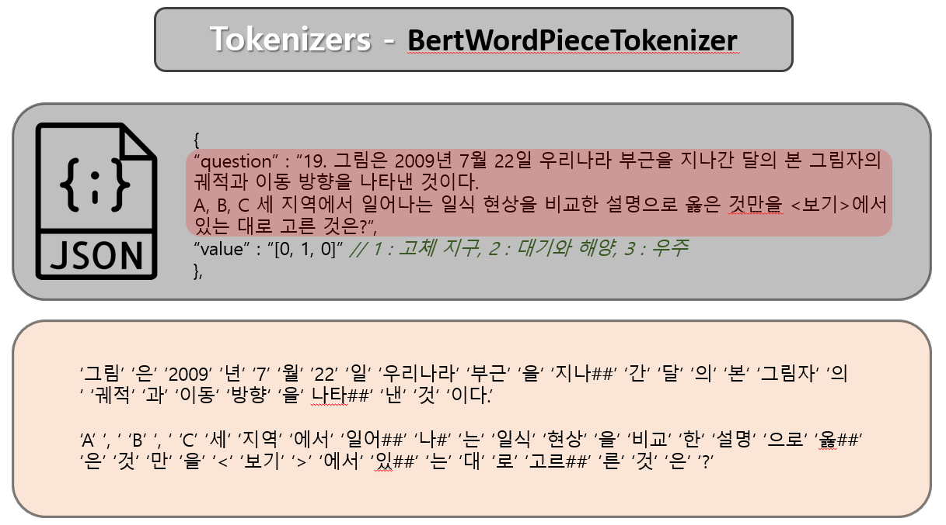
4. 추후 계획 – 데이터 전처리

Slide 14
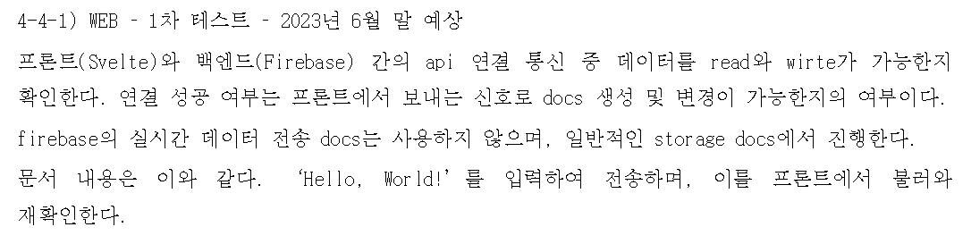


4. 추후 계획 – 데이터 전처리

Slide 15
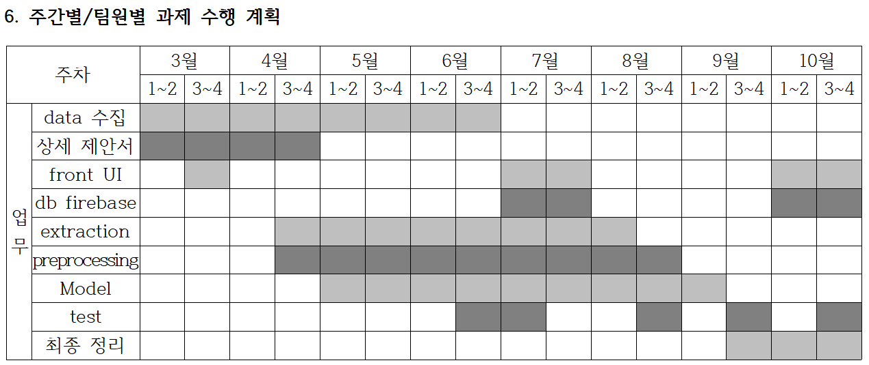
4. 추후 계획 – 과제 수행 계획

Slide 16
- 인용
나병우, 강동수.(2022).CNN 이미지 분류 모델을 위한 메타모픽 테스트 케이스 생성 기법.정보과학회 컴퓨팅의 실제 논문지,28(1),33-41.
장종인, 백종문.(2018).퍼포먼스 메타모픽 테스팅을 위한 데이터 마이닝 기반 메타모픽 관계 검사 방법 제안.한국정보과학회 학술발표논문집,(),435-437.
C. Rigaud, J. -C. Burie and J. -M. Ogier, "Segmentation-Free Speech Text Recognition for Comic Books," 2017 14th IAPR International Conference on Document Analysis and Recognition (ICDAR), Kyoto, Japan, 2017, pp. 29-34, doi: 10.1109/ICDAR.2017.288.
Seong-Yoon Shin, Kwang-Seong Shin, Hyun-Chang Lee.(2019).Text Classification Using LSTM-CNN.한국정보통신학회 종합학술대회 논문집,23(2),692-694.
오수민,손서영,양혜성,박민서. (2022). 머신러닝을 활용한 MBTI 기반 학습유형설계. 문화기술의 융합, 8(6), 207-213.

